Slide 1
PROBABILIDADES Y ESTADÍSTICA DESCRIPTIVA E INFERENCIAL PARA FORMACIÓN DIFERENCIADA 3° medio
Clase 7: Medidas de Tendencia Central
Profesora: Elizabeth Luna Miranda

Slide 2
PARA DATOS ORGNIZADOS EN TABLAS
MEDIA ARITMÉTICA
MODA
MEDIANA
O promedio: es el valor central (no la mitad) del conjunto de datos.
Valor que más se repite (que tiene la mayor frecuencia) dentro de un conjunto de datos
Valor que se ubica en el centro del conjunto de datos cuando éstos fueron previamente ordenados de menor a mayor o de mayor a menor, de manera que el 50 % de ellos son menores o iguales que la mediana, y el otro 50 % son mayores o iguales.

Slide 3
OSERVACIÓN:
La muestra puede ser:
Amodal: Si no hay un dato que tenga mayor frecuencia.
Unimodal: Si existe un solo dato que tenga mayor frecuencia.
Bimodal (o Polimodal): Si existen dos (o más) datos que tienen la misma frecuencia y corresponda a la mayor de estas.
Ejemplo:
En el siguiente conjunto de datos: 4 - 6 - 2 - 8 - 4 - 2 - 5 - 4. ¿Cuál(es) de las siguientes afirmaciones es (son) verdadera(s)?
I) La moda es 4.
II) Si se agrega un 2, el conjunto de datos es bimodal.
III) El promedio de los datos es, aproximado a la décima por redondeo, 4,4.
A) Solo I
B) Solo II
C) Solo III
D) Solo I y II
E) I, II y III

Slide 4
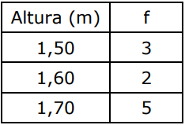
EJERCICIOS
La media aritmética del siguiente conjunto de datos: 10; 8; 6; 0; 8; 3; 2; 2; 8; 0, es
A) 8
B) 6
C) 5,9
D) 4,5
E) 4,7
$$\overline{x}=\frac{10+8+6+0+8+3+2+2+8+0}{10}=4,7$$
La tabla de frecuencia corresponde a la estatura de 10 personas. ¿Cuál es la media aritmética de las estaturas?
A) 1,60 m
B) 1,62 m $1,50 1,50 1,50 1,60 1,60 ………….$
C) 1,65 m
D) 1,68 m
E) 1,70 m
$$\overline{x}=\frac{1,50∙3+1,60∙2+1,70∙5}{10}=\frac{4,50+3,20+8,50}{10}=\frac{16,2}{10}=1,62$$

Slide 5
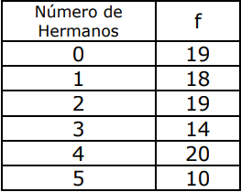
3. La moda del siguiente conjunto de datos: 3, 7, 6, 5, 5, 7, 6, 8, 7 es
A) 3
B) 5
C) 6
D) 7
E) 8
4. La tabla muestra los resultados de una encuesta realizada a 100 personas respecto al número de hermanos. ¿Cuál es la moda?
A) 20
B) 19
C) 4
D) 2
E) 0

Slide 6
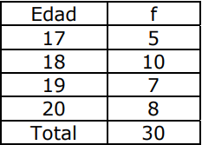
Se encuestaron 8 familias y el número de personas por familia dio los siguientes resultados:
7, 3, 6, 2, 4, 6, 4, 6. Entonces, la mediana es
A) 2
B) 3
C) 4
D) 5
E) 6
2 , 3 , 4 , 4, 6 , 6, 6, 7
$$\frac{4+6}{2}$$
La tabla representa las edades de un grupo de personas. Con respecto a estos datos es falso que
A) 22 personas tienen 19 años o menos
B) la moda es 18 años
C) el 33,3% tiene 18 años
D) la media aritmética es 18,6 años
E) la mediana es 18 años
fr %
5/30 x 100=
10/30 x 100= 33,3%
100%

